Slide 1
ΠΡΟΓΡΑΜΜΑΤΙΣΜΟΣ ΜΕ ΤΟ ΚΙΤ ΡΟΜΠΟΤΙΚΗΣ LEGO MINDSTORMS EV3
EV3 Classroom: Στροφές

Slide 2
ΑΝΤΙΚΕΙΜΕΝΑ ΜΑΘΗΣΗΣ
1. Πώς να στρίβετε το robot ένα προκαθορισμένο αριθμό μοιρών
2. Ποιες οι διαφορές μεταξύ στροφής Spin και στροφής Pivot
3. Πώς προγραμματίζουμε αυτές τις 2 στροφές
4. Ανεξάρτητη κίνηση τροχών
5. Υπάρχει και το move tank block
6. Χρήση κινητήρα μεσαίων στροφών

Slide 3
ΣΤΡΟΦΕΣ PIVOT VS. SPIN
180 μοιρών στροφή Pivot
To robot σταματάει
εφόσον στρίψει κατά 180 μοίρες.
Στην στροφή Spin, το
robot μετακινείται πολύ
λιγότερο, αυτό είναι
βολικό για στροφές σε
περιορισμένους χώρους. Οι στροφές Spin είναι λίγο γρηγορότερες αλλά έχουν μικρότερη ακρίβεια.
Όποτε έχεις να κάνεις μία στροφή, θα πρέπει να επιλέξεις την κατάλληλη.
B
Τελική θέση
Κίνηση Κινητήρα Β
C
B
Αρχική θέση
C
180 μοιρών στροφή Spin
Αρχική θέση
Τελική θέση
B
B
Κίνηση Κινητήρα Β και Κινητήρα C
C
C

Slide 4
ΠΩΣ ΚΑΝΕΙΣ ΣΤΡΟΦΗ PIVOT kai Spin
Steering Value
50 | -50 | 100 | -100
Pivot στροφή δεξιά | Pivot στροφή αριστερά | Spin στροφή δεξιά | Spin στροφή αριστερά
B
B
B
B
C
C
C
C
Move Steering Block
Change Steering value here

Slide 5
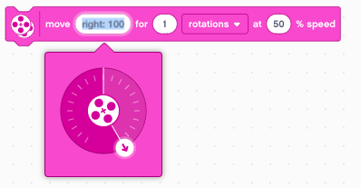
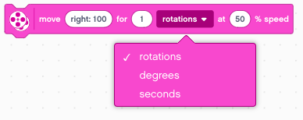
Move steering
Βρείτε στην καρτέλα κίνησης στην παλέτα
Το πρώτο πεδίο (από προεπιλογή ευθεία) καθορίζει την τιμή του τιμονιού. Κυμαίνεται από -100 έως 100.
Το δεύτερο πεδίο καθορίζει την απόσταση που θα διανύσει και τη μονάδα της (περιστροφές, μοίρες ή δευτερόλεπτα). Θα χρησιμοποιήσουμε μοίρες.
Το τρίτο πεδίο καθορίζει την ταχύτητα του ρομπότ (εύρος από -100 έως 100).
Συμβουλή: χρησιμοποιήστε το Control block Stop
για να τερματίσετε το πρόγραμμα στο
τέλος του έργου σας

Slide 6
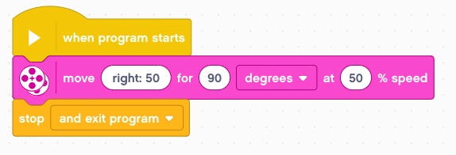
ΣΤΡΟΦΗ PIVOT ΚΑΤΑ 90 ΜΟΙΡΕΣ
?
B
B
C
C
Προγραμμάτισε το robot να στρίψει 90 μοίρες με στιλ Pivot....
Δοκίμαστε και παρατήρηστε αν κάνει πραγματικά στροφή ορθής γωνίας…
Κάνει το ρομπότ σας στροφή ορθής γωνίας

Slide 7
ΥΠΑΡΧΕΙ ΚΑΙ Η ΛΥΣΗ ΤΟΥ PORT VIEW?
Απάντηση: Χρησιμοποίησε το port view για να μετρήσεις την στροφή και κατόπιν χρησιμοποίησε τη μέτρηση ως μοίρες στροφής.

Slide 8
TEACHER INSTRUCTIONS
Χωρίστε την τάξη σε ομάδες
Δώστε σε κάθε ομάδα ένα αντίγραφο του φύλλου εργασίας Turning Challenge
Οι λεπτομέρειες της πρόκλησης βρίσκονται στις Διαφάνειες 9 και 10
Σελίδα συζήτησης Διαφάνεια 11
Λύση πρόκλησης στη διαφάνεια 12

Slide 9
ΠΡΟΚΛΗΣΕΙΣ ΣΤΡΟΦΩΝ
Πρόκληση 1
Το robot περιπολεί γύρω από το τετράγωνο του σπιτιού σου. Θέλει να κάνει μία πλήρη περιστροφή
Μπορείτε να προγραμματίσετε το robot να κινείται ευθεία και να στρίβει αριστερά γύρω από το τετράγωνο?
Χρησιμοποιήστε ένα τετράγωνο κουτί ή ταινία
B
C

Slide 10
ΠΡΟΚΛΗΣΕΙΣ ΣΤΡΟΦΩΝ
Πρόκληση 2
Το robot περιπολεί μπροστά από το σπίτι σου στο πεζοδρόμιο. Μπορείς να πας από τη μία άκρη στην άλλη και να επιστρέψεις?
Πήγαινε ευθεία, στρίψε 180 μοίρες και επέστρεψε στο ίδιο σημείο.
Σημείο 2
B
Σημείο εκκίνησης - τερματισμού
C
Σημείο1

Slide 11
Συζητηση μεσα στην ταξη
Δοκίμασες στροφές PIVOT και SPIN; Τι ανακάλυψες;
Οι στροφές Pivot ήταν καλές για την Πρόκληση 1, αλλά για την Πρόκληση 2, αν χρησιμοποιούσαμε στροφές Pivot, ήμασταν πιο μακριά από τη βάση.
Σε ποιες καταστάσεις θα λειτουργούσε καλύτερα η μία και σε ποιες η άλλη;
Οι στροφές spin είναι καλύτερες για απότομες στροφές (μέρη όπου δεν υπάρχει αρκετός χώρος) και μένετε πιο κοντά στην αρχική σας θέση.
Τι είναι PSEUDOCODE; Γιατί πιστεύετε ότι οι προγραμματιστές το βρίσκουν χρήσιμο; (ο ψευδοκώδικας είναι από το φύλλο εργασίας)
Ο ψευδοκώδικας επιτρέπει στους προγραμματιστές να γράφουν τον κώδικά τους σε φυσική γλώσσα προτού κωδικοποιήσουν σε μια γλώσσα προγραμματισμού. Σας επιτρέπει να σχεδιάζετε και να σκεφτείτε πριν καθίσετε να κωδικοποιήσετε. Σας επιτρέπει να μοιράζεστε τις ιδέες σας με άλλους με τους οποίους συνεργάζεστε σε μια φυσική γλώσσα.

Slide 12
ΕΠΙΛΥΣΗ ΠΡΟΚΛΗΣΕΩΝ
Πρόκληση 1
Μάλλον χρησιμοποιήσατε κίνηση σε ευθεία και στροφές pivot για να πας γύρω από το τετράγωνο.
Πρόκληση 2
Μάλλον χρησιμοποιήσατε στροφή spin γιατί είναι καλύτερη για απότομες στροφές και σε φέρνει στην ίδια ευθεία για την επιστροφή!
Σημείο 2
B
B
Σημείο εκκίνησης - τερματισμού
C
Σημείο1
C

Slide 13
CREDITS
Μέρος του παρόντος υλικού προέκυψε από προσαρμογή των μαθημάτων των Sanjay Seshan και Arvind Seshan που διατίθενται στη διεύθυνση www.ev3lessons.com
Μέρος του παρόντος υλικού προέκυψε από προσαρμογή των μαθημάτων «Προγραμματισμός με το ΚΙΤ ρομποτικής LEGO MINDSTORMS EV3» Σύλλογος Εκπαιδευτικών Πληροφορικής Χίου
This work is licensed under a Creative Commons Attribution-NonCommercial-ShareAlike 4.0 International License.

